Slide 1
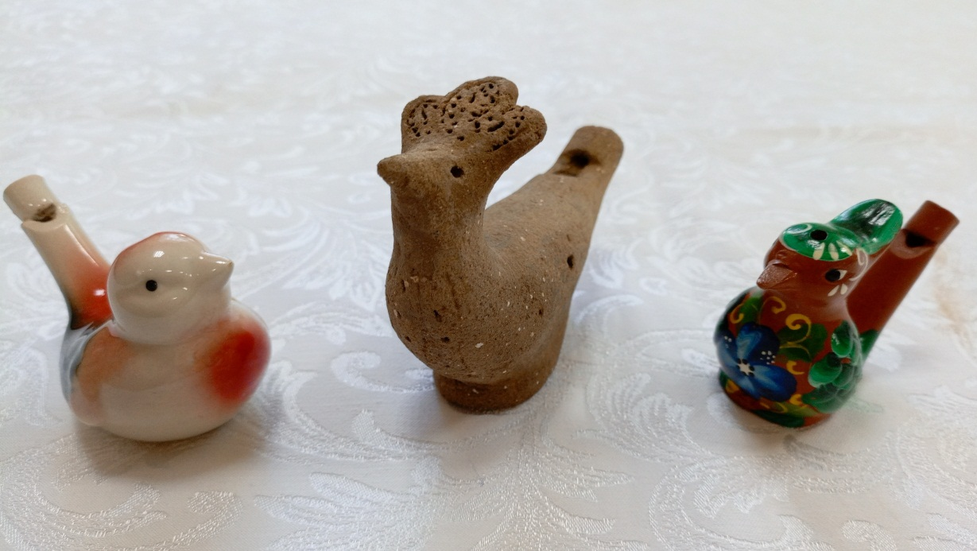
Учитель МБОУ Зазерской СОШ Самсонова Надежда Алексеевна - 2024 год -
МАСТЕР-КЛАСС для учителей изобразительного искусства «Лепка из глины игрушки- свистульки»

Slide 2
Цель: поделиться с коллегами опытом работы в изготовлении игрушек из глины
Задачи:
1. Дать практические советы по лепке глиняной игрушки-свистульки и ее декорировании.
2. Повысить интерес и желание учителей изобразительного искусства заниматься лепкой из глины с детьми, развивать их творческие способности.

Slide 3
Наш урок посвящен народной игрушке-свистульке. В старину игрушки для детей изготавливали мастера-игрушечники из разных материалов. Одним из таких материалов является глина. В глубокой древности глиняные игрушки создавались не только для забавы, они были участниками древних обрядов. Им приписывали особую силу: охранять, оберегать людей от зла. У игрушки- свистульки таким оберегом служит свист.

Slide 4
Мой Родной край богат красной глиной

Slide 5
1 способ лепки игрушки-свистульки
Приступаем к лепке. Берем кусок глины, переминаем его и предаем форму шара. Затем делаем из него «лепешку" толщиной не менее 5 мм., формируем из нее основную форму свистульки, оборачивая вокруг большого пальца левой руки. Шов тщательно соединяем и разглаживаем, избавляясь от неровностей. Снимаем заготовку. Придаём игрушке форму птицы. С одной стороны делаем хвостик (мундштук), который и будет являться местом для свистка, а с другой голову птички. При помощи плоской палочки делаем отверстие для свистка (согласно предоставленной схеме).
Игрушку делаем устойчивой с помощью жгутика из глины.
При помощи плоской палочки - стеки делаем отверстие для свистка (согласно предоставленной схеме).

Slide 6
2 способ лепки игрушки-свистульки
Куску глины придаём форму шара, после большим пальцем вминаем глину в центре, вращая изделие, придаем форму «горшка» , тщательно разглаживая внутреннюю часть получившейся камеры. Края горшочка постепенно соединяем и придаем форму хвостика, который и будет служить мундштуком для свистка. Донышку горшочка придаём необходимую форму головки птицы по своему замыслу. При помощи плоской палочки делаем отверстие для свистка (согласно предоставленной схеме).

Slide 7
Лепим игрушку-свистульку первым способом 1. Сначала приготовим глину к работе, т. е. хорошенько её разомнем, разогреем, чтобы она стала мягкой и пластичной, сделаем из нее ком, в виде шара.

Slide 8
2. Придаем шару форму лепешки.

Slide 9
3. Складываем лепешку пополам и слепляем посередине края.

Slide 10
4. С одной стороны делаем хвостик.

Slide 11
5. С помощи стеки, палочки делаем мундштук.

Slide 12
Схема изготовления мундштука

Slide 14
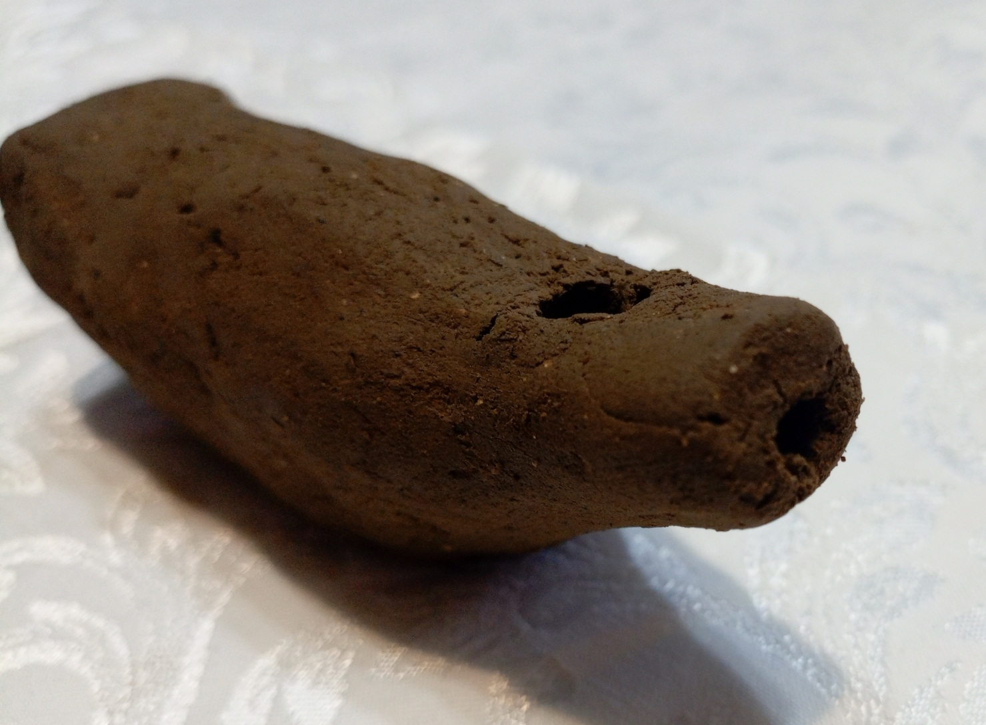

Slide 15
С другой стороны лепим голову птице

Slide 16
голову птице украшаем хохолком

Slide 17
С двух сторон на туловище делаем отверстия – «лады», С помощью них можно изменять тональность звучания. Делаем жгутик из глины для устойчивости игрушки.

Slide 18
украшаем поделку птицы-свистульки орнаментальными элементами с помощью стеки.

Slide 19
Таким образом, лепка из глины - очень эффективное упражнение для развития мелкой моторики. При лепке развиваются все мышцы пальцев рук, а также творческие способности ребенка.

Slide 20
Глиняные игрушки народных промыслов из коллекции Самсоновой Н.А.

Slide 21
Поделки из глины «Казачья тематика»

Slide 22
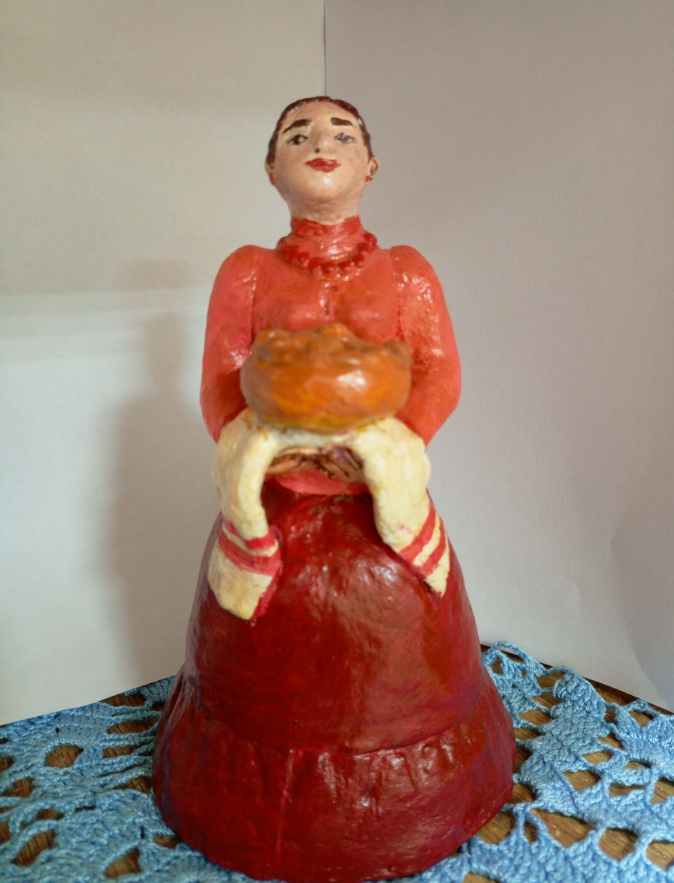
«На страже Отечества», «Казачка»

Slide 23
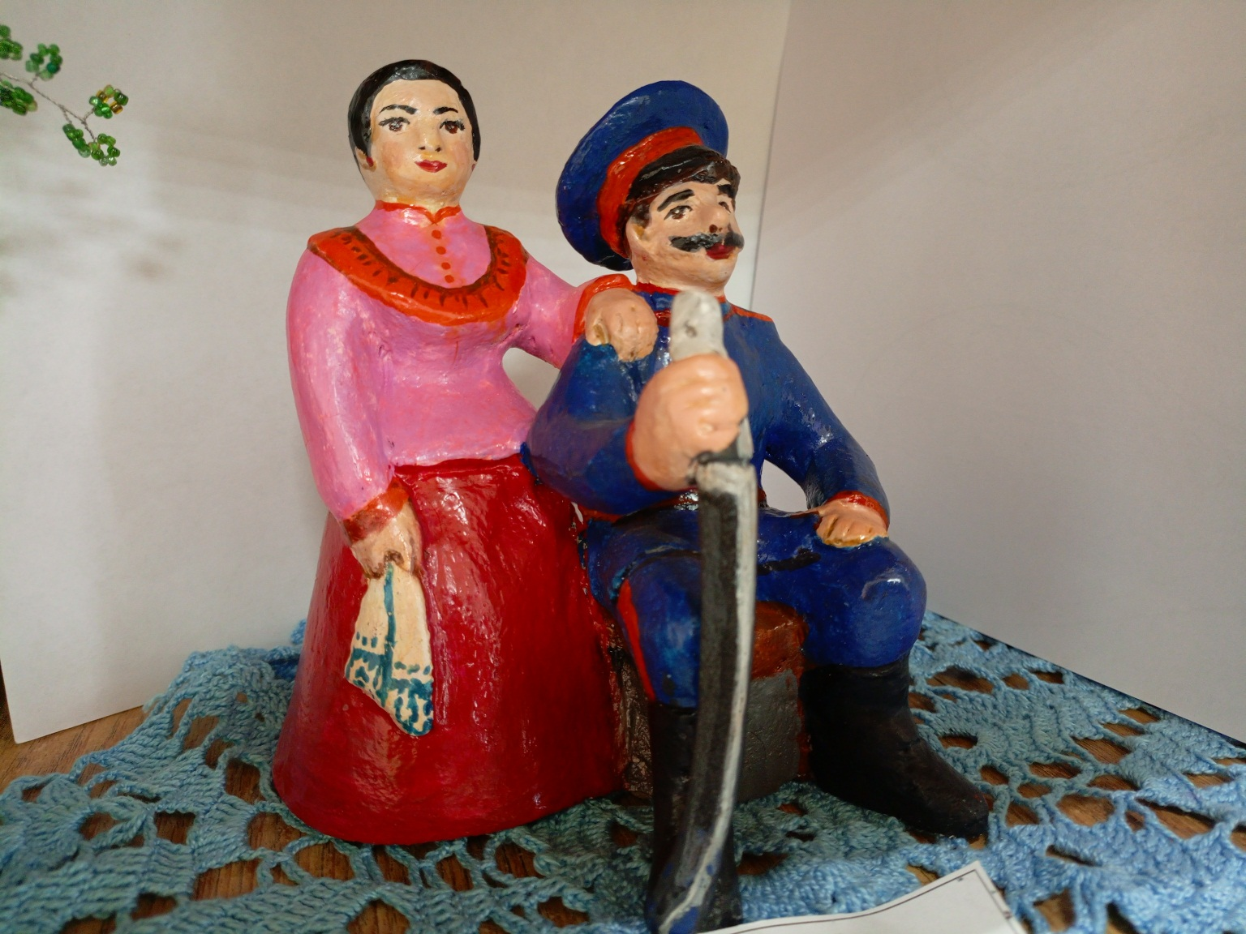
«Семья донских казаков»

Slide 24
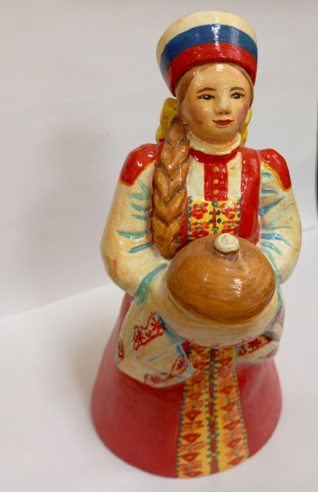
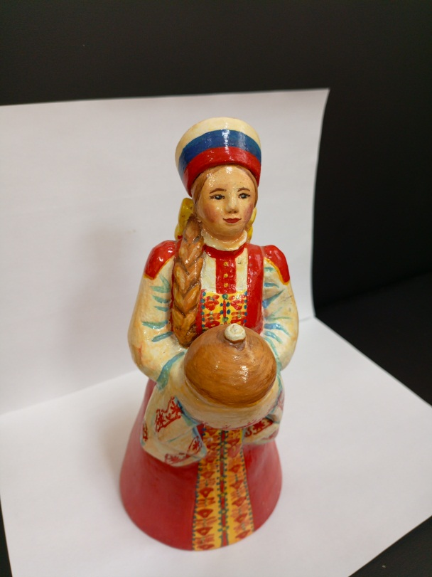
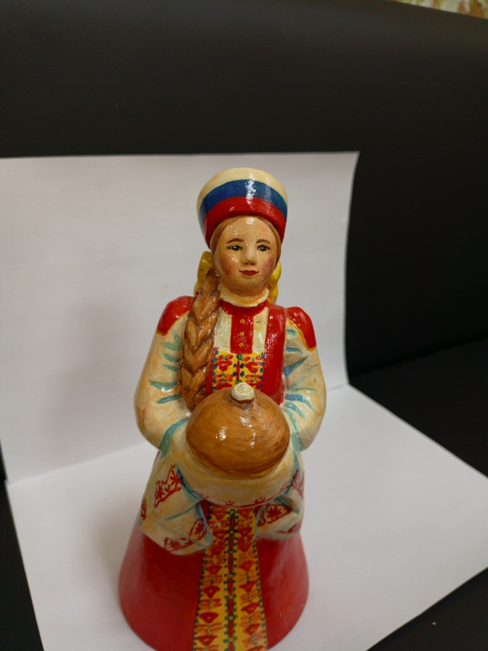
«Гостеприимная матушка Россия»

Slide 25
«Весенние первоцветы»

Slide 26
«Танк Т-34»

Slide 27
«Новогодние символы»

Slide 32
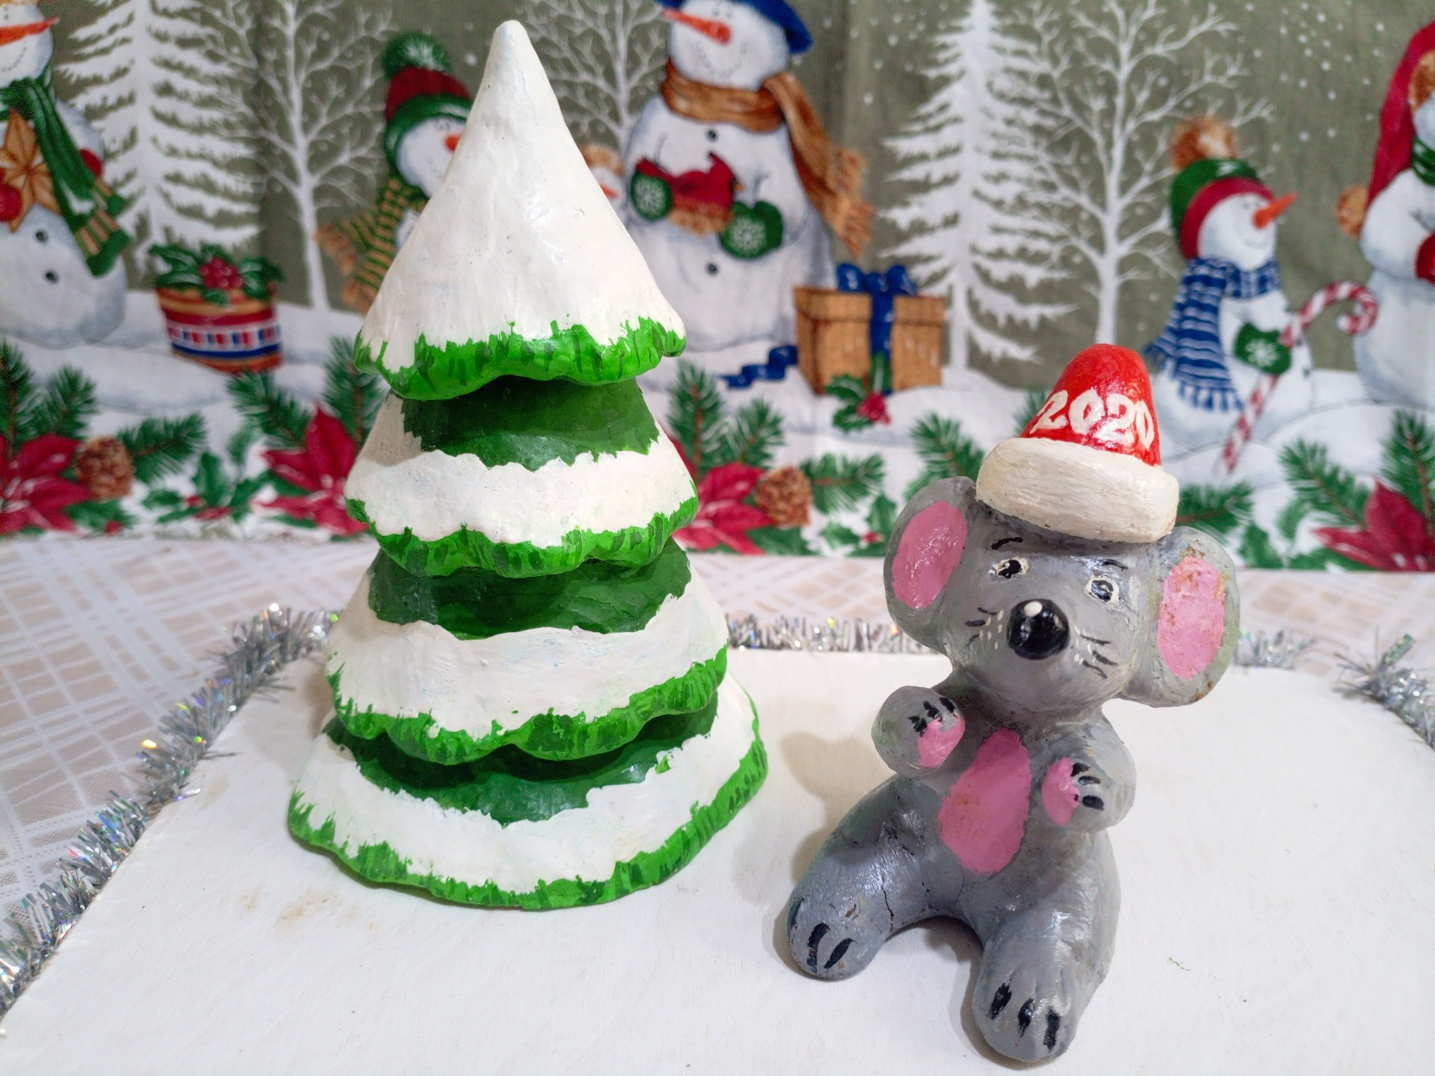
Детские работы Пирог Маргариты и Цыганковой Дарьи

Slide 33
«Петушок» «Мышка-принцесса»

Slide 34
«Матрешка – визитная карточка России»

Slide 35
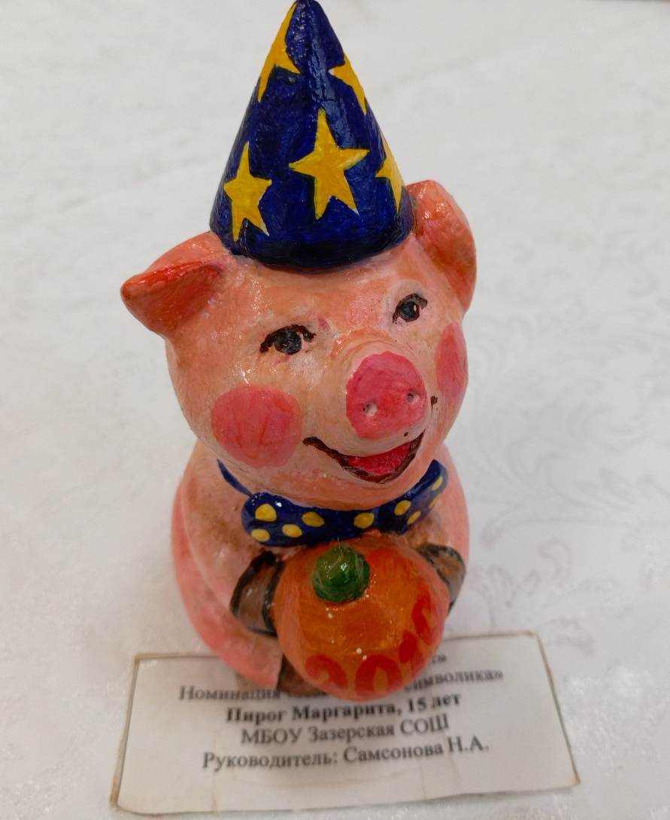

Slide 36
Актуальность состоит в обращении к народной культуре, попытке через прикосновение к народным ремеслам, традициям родного казачьего края, создать микроклимат добра и взаимопонимания, воспитывать бережное отношение к труду и творчеству других людей.

Slide 37
Глина - это экологически чистый природный материал, с которым просто хочется работать, прикасаться как будто к чему-то настоящему, живому.
Благодарим за совместное творчество!

